Slide 1
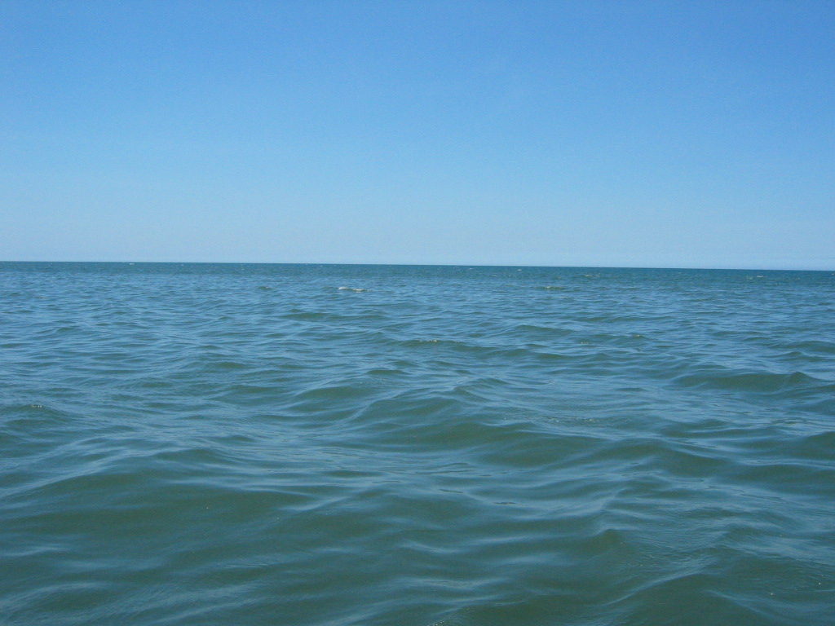
Composición Química
de los Océanos y Contaminación
Dra. Leticia Rosales Hoz
Instituto de Ciencias del Mar y Limnología

Slide 2


Slide 3
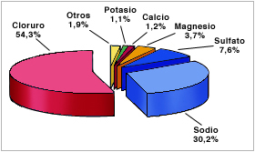

Slide 4
Composición Agua de Mar y de Río en % de sales Totales
Elemento/ion | Oceano | Río
Silica | ---- | 14.51
Hierro | --- | 0.74
Calcio | 1.19 | 16.62
Magnesio | 3.72 | 4.54
Sodio | 30.53 | 6.98
Potasio | 1.11 | 2.55
Bicarbonato | 0.42 | 31.90
Sulfato | 7.67 | 12.41
Cloro | 55.16 | 8.64
Nitrato | --- | 1.11
Bromuro | 0.20 | ---
Total | 100.00 | 100.00

Slide 5
La Composición Química del Océano está en función de:
  Descargas de los ríos
  Procesos Hidrotermales
  Productividad Biológica
  Sedimentación en el mar
  Contribuciones Antrópicas

Slide 6
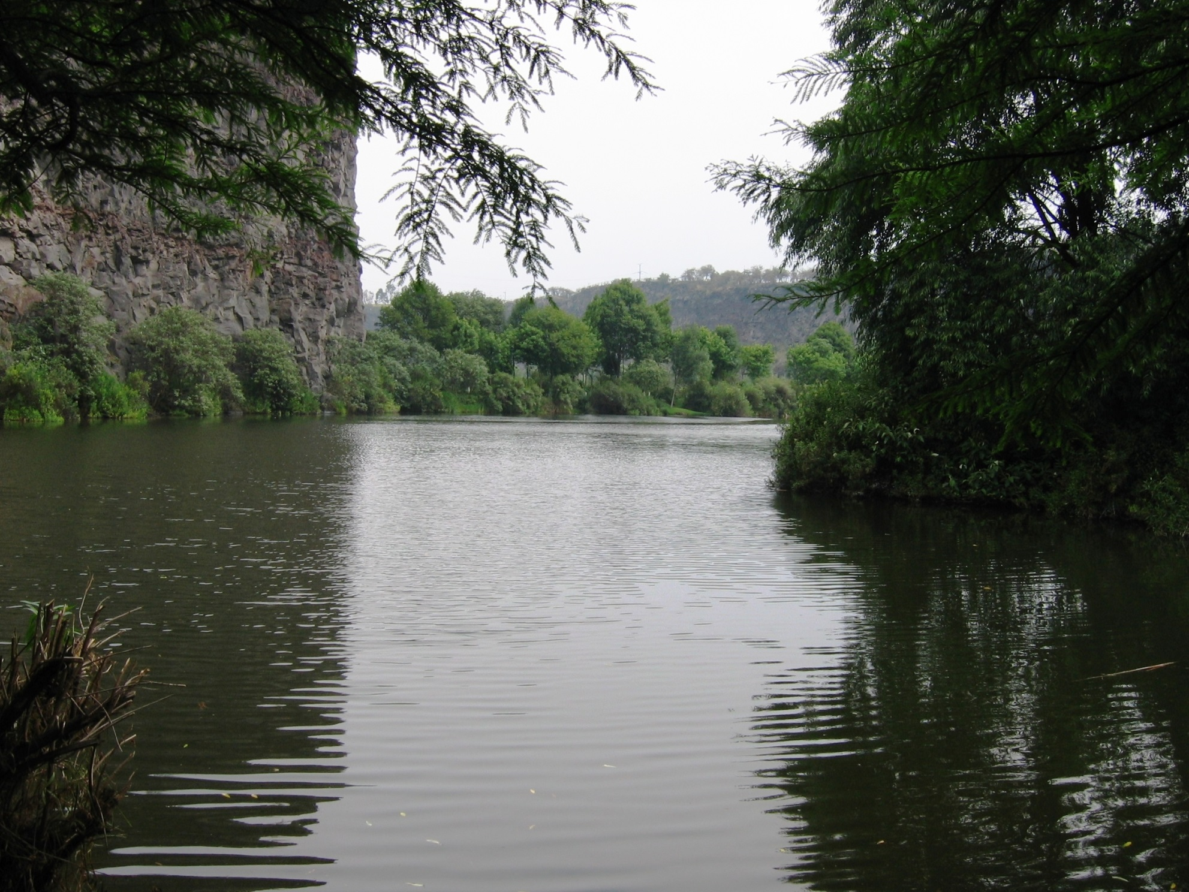
Foto: Dr. Raul Gio Argaez

Slide 7
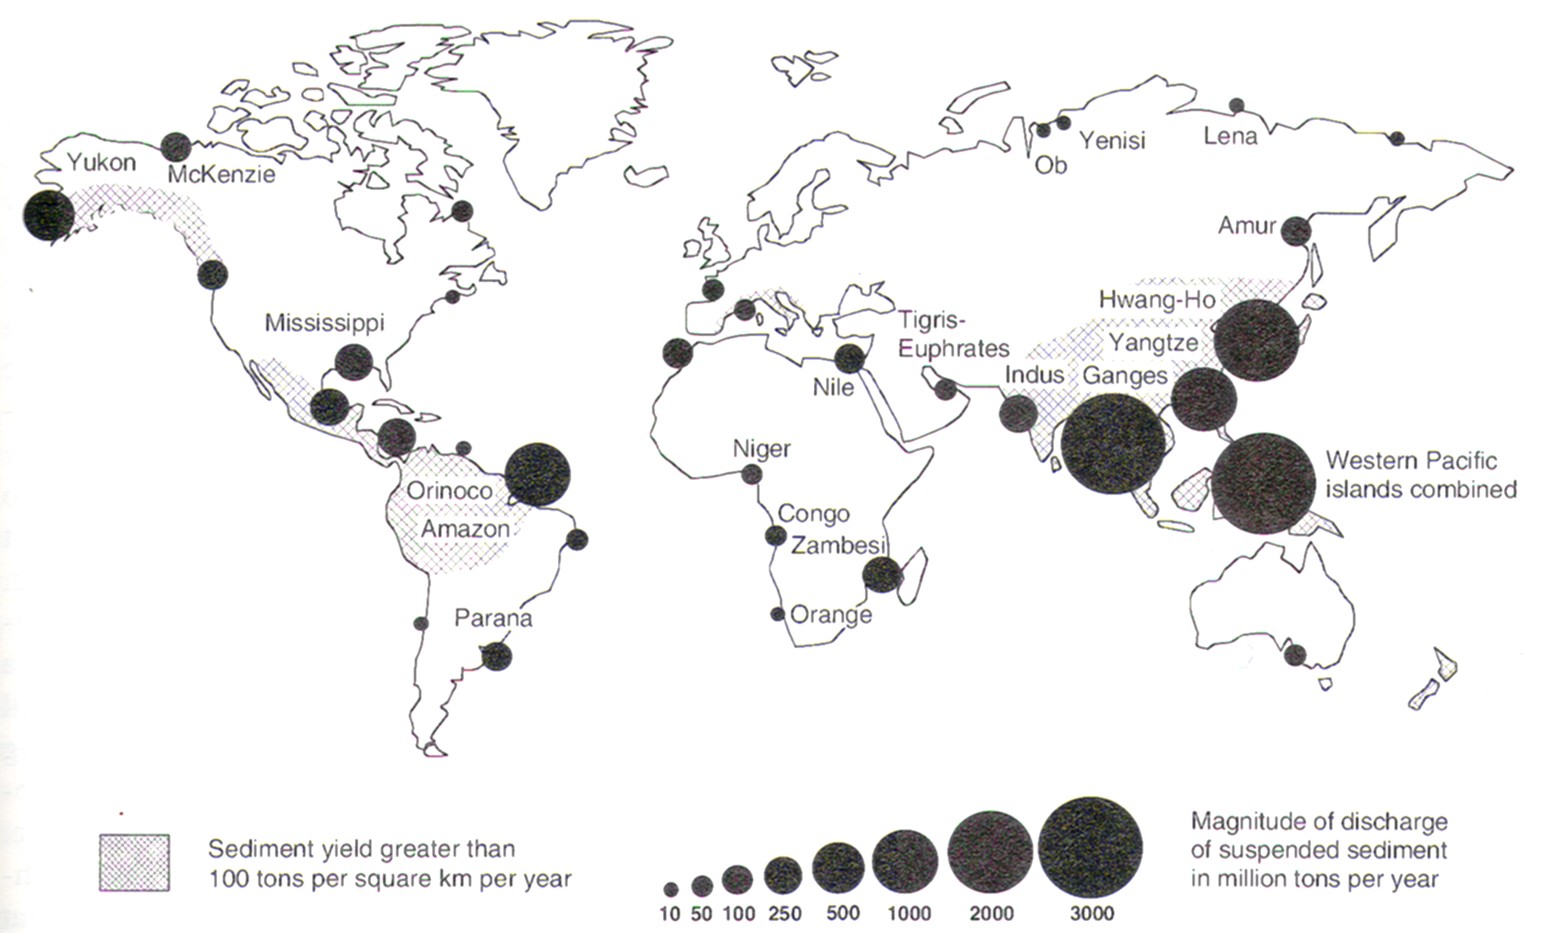

Slide 8
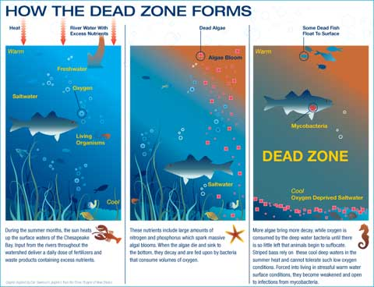

Slide 9
VIDEO
Zonas Muertas en el Océano

Slide 11
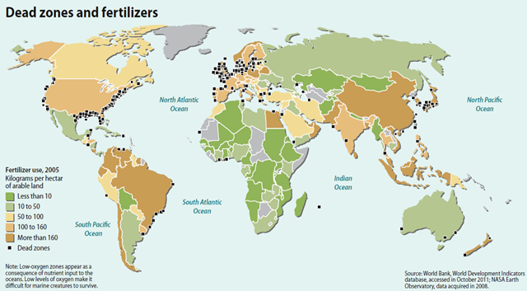

Slide 12
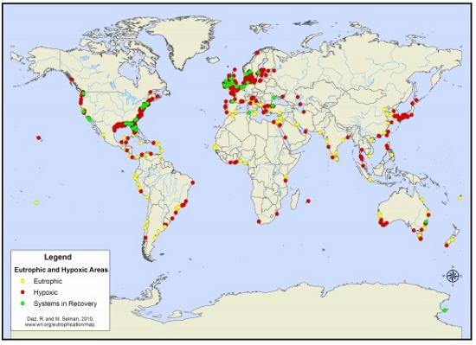
https:77wwwgoogle.com.mx/search?q=Dead+zones+in+the+ocean

Slide 13
México con sus 11,592 km de litoral constituye un reto mayor debido a la extensión, diversidad de ambientes y especies.
17 estados costeros (45-50 millones de hab)
1’020,965 km²
8,644 km de litoral (sin considerar las islas)
1’479,800 ha de lagunas costeras
Por consecuencia hay mucho por hacer y se requiere generar el conocimiento sobre la taxonomía y distribución de organismos útiles como indicadores

Slide 14
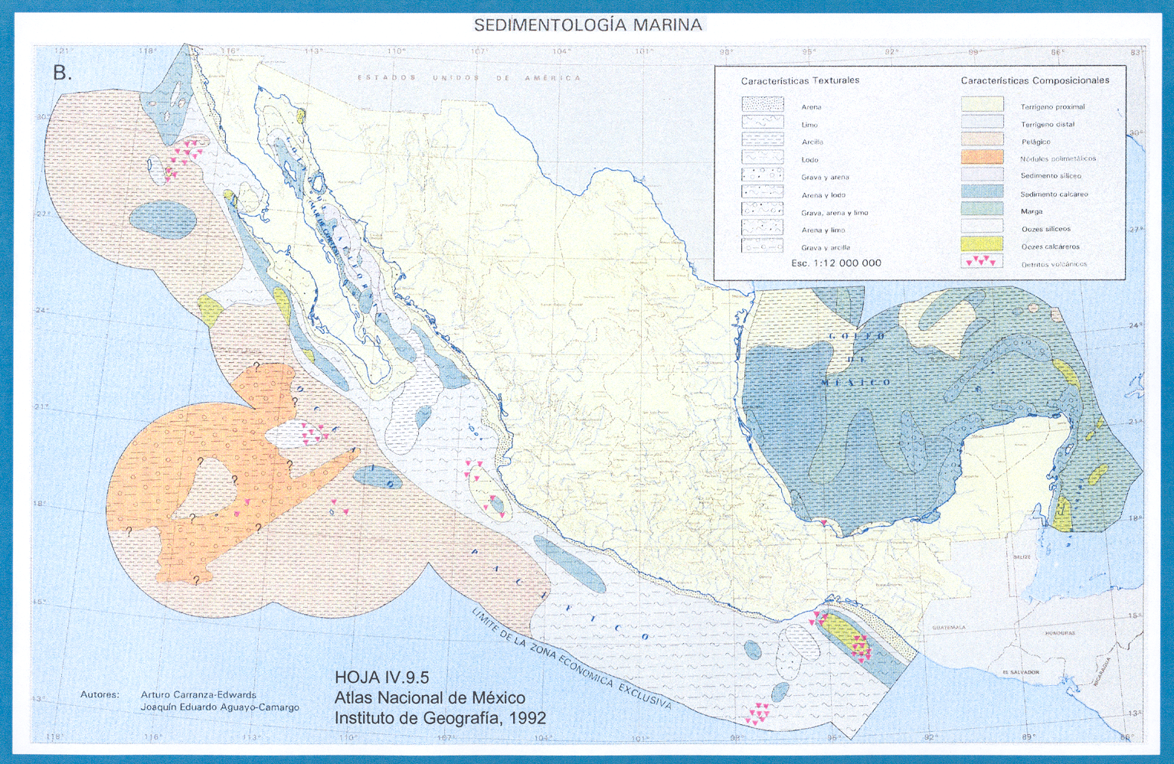

Slide 15
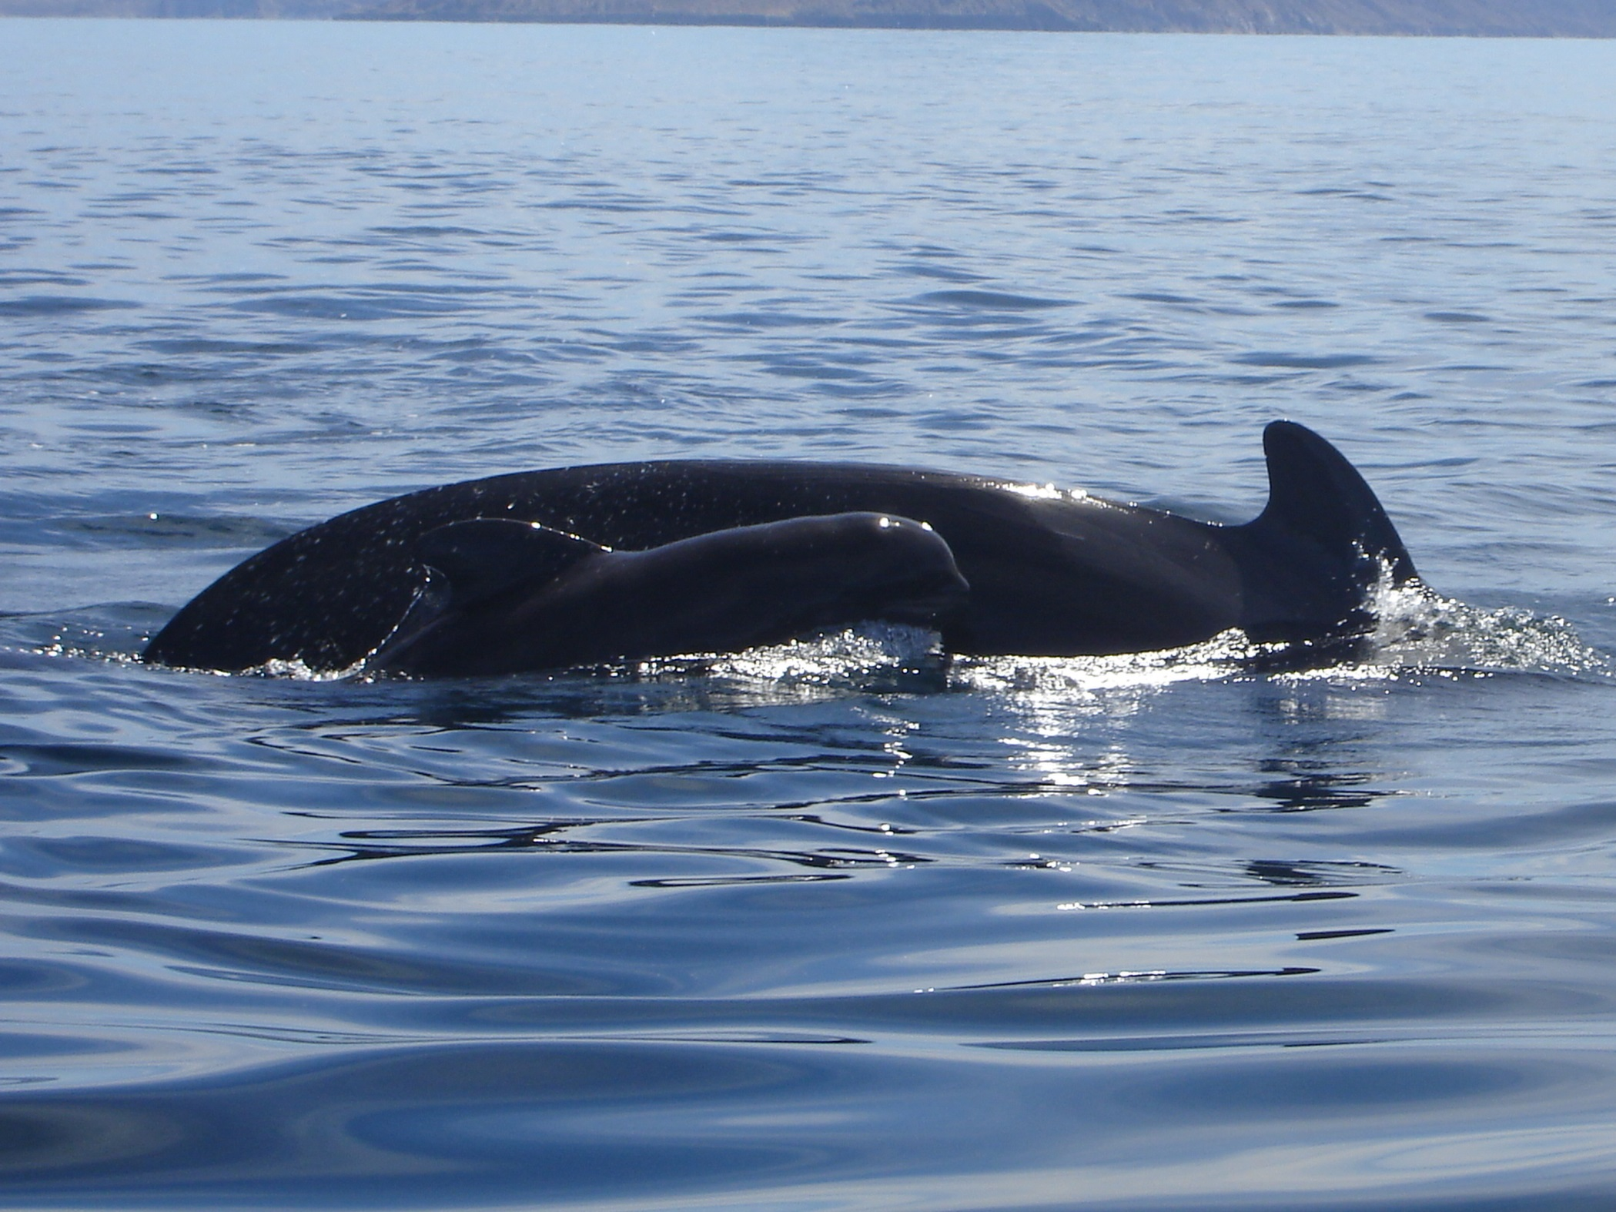
Zona Costera Adyacente a la desembocadura del Rio Panuco
Foto Wezddy Del Toro

Slide 16
Salinidad arriba (+) y abajo (-) del promedio en la Z.C. del Río Panuco

Slide 17
Concentración promedio de nutrientes en diferentes épocas en la Z.C. del Río Panuco

Slide 18
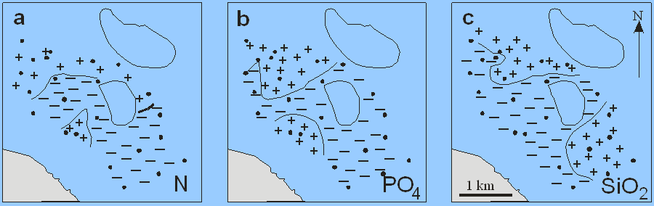
Concentración de nutrientes en las inmediaciones de la Isla de Sacrificios
Valores arriba del promedio (+), valores abajo del promedio (-)

Slide 19
Concentración de Nitrógeno TOTAL (µM)
HIPOXIA: Oxígeno 0.2 – 3.0 ml/l
Area | Epoca | Min | Max | Oxigeno
Panuco | Sept | 3.45 | 38.0 | 3.6-4.5
SAV | Junio | 4.22 | 13.26 | 2.87
N Golfo Mexico | Z Cost Mar Prof | 140.0 10.0 | 200.0 25.0 | Menos 2.0

Slide 20
Factores que intervienen para producir Hipoxia:
Altas descargas de ríos enriquecidos con nutrientes
Vientos (producen mezcla de la columna de agua)
Circulación regional
Temperatura en función de la época

Slide 21
SISTEMAS HIDROTERMALES
FLUIDOS HIDROTERMALES QUE SE ESCAPAN A TRAVÉS DE FISURAS EN LA CORTEZA OCEANICA RECIEN FORMADA, RICOS EN METALES QUE DAN LUGAR A DEPOSITOS DE SEDIMENTOS METALIFEROS A LAS ORILLAS DE LAS CORDILLERAS MID-OCEANICAS

Slide 22
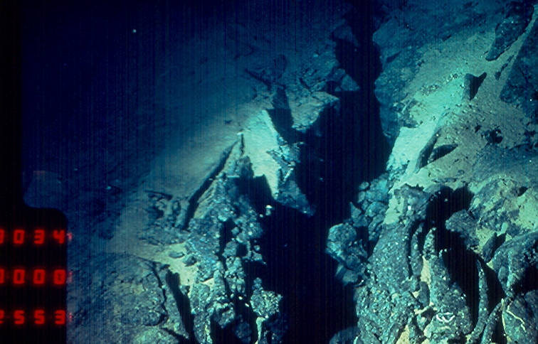
Proyecto CYAMEX-RITA

Slide 23
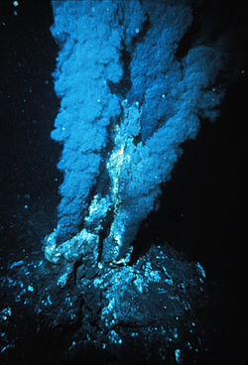

Slide 24
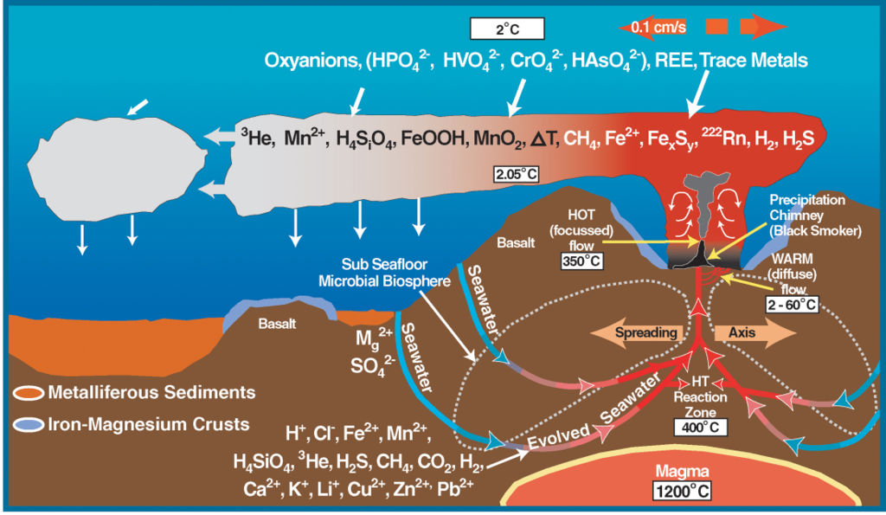

Slide 25
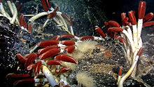
Tubos de Gusano gigantes (Riftia pachyptila) presentes en las ventilas hidrotermales de las Galápagos
CO2 + H2S + O2 + H2O + Bacteria = CH2O + H2SO4

Slide 26
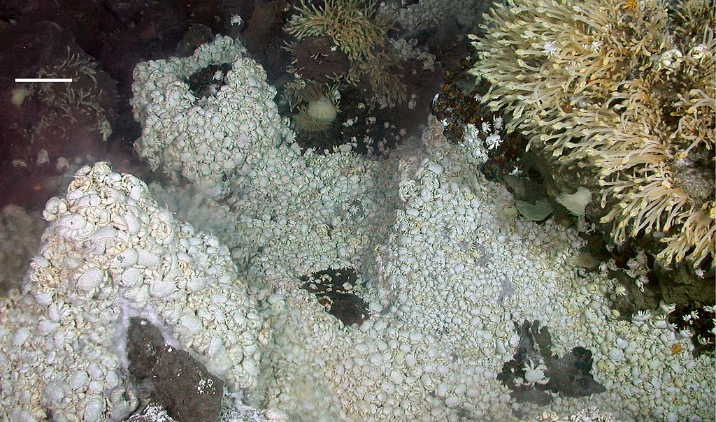
Fauna abundante (Kiwa anomurans y Vulcanolepas ) cercanas a las ventilas de la cordillera este de Escocia

Slide 27
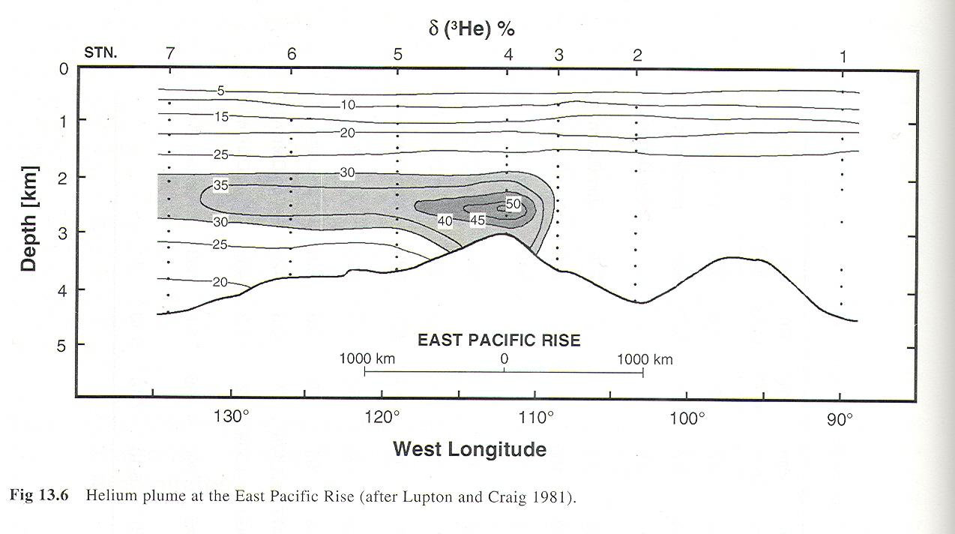

Slide 28
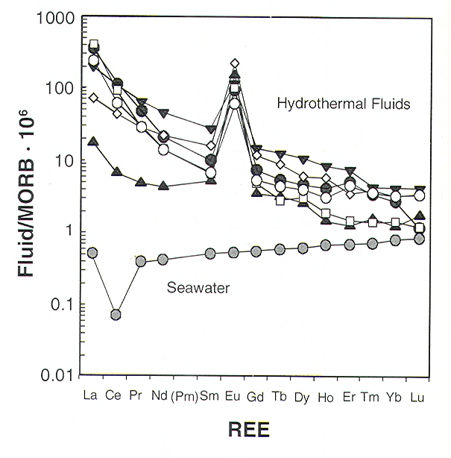

Slide 29
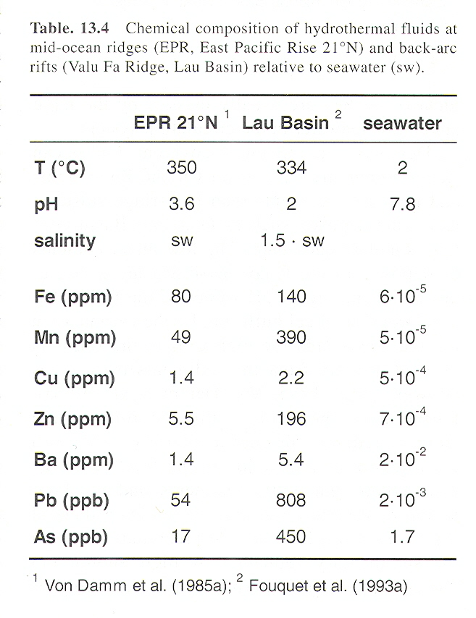

Slide 30
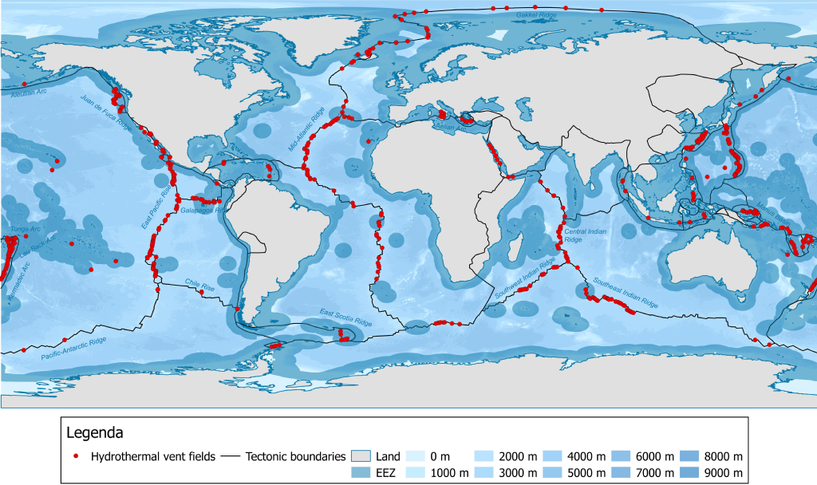

Slide 31
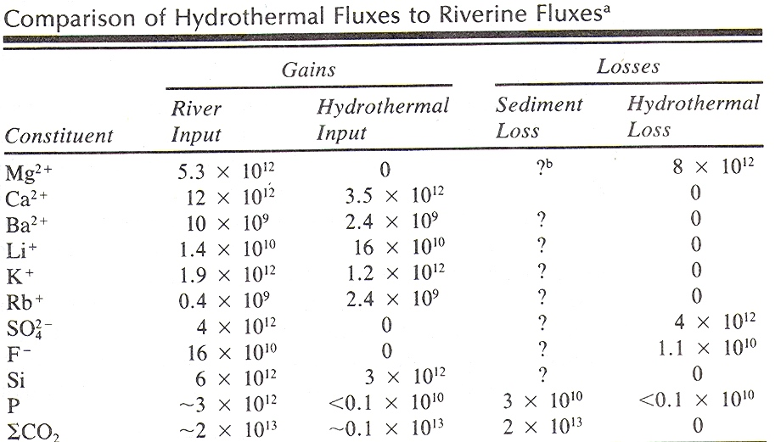

Slide 32
PRODUCTIVIDAD BIOLOGICA
Ca2+ y HCO3-
SON REMOVIDOS PARA FORMAR ESQUELETOS DE ORGANISMOS: ARRECIFES CORALINOS
COCCOLITOFORIDOS Y FORAMINIFEROS
SILICA
ES REMOVIDA POR ORGANISMOS PARA FORMAR ESQUELETOS DE DIATOMEAS Y RADIOLARIOS

Slide 33
SEDIMENTACION EN EL MAR
MATERIA ORGANICA
SULFUROS
NODULOS POLIMETALICOS

Slide 34
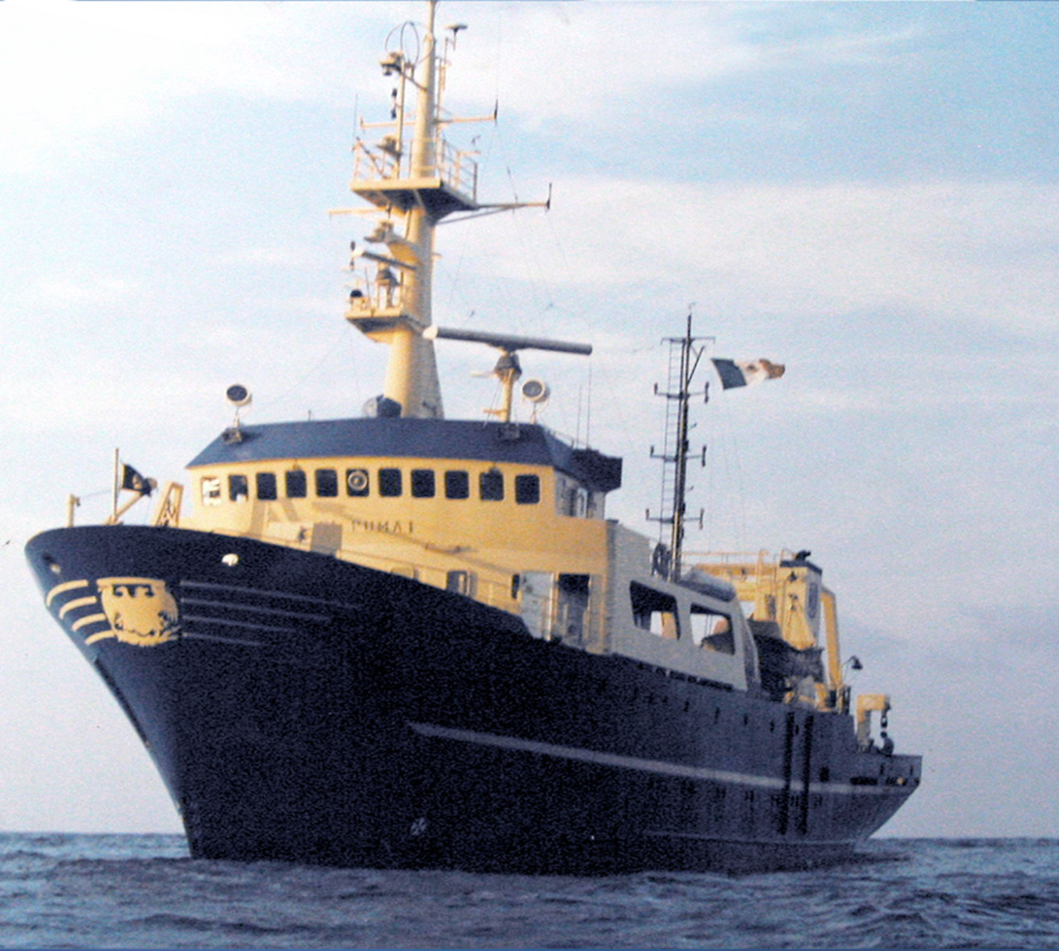
B/O EL PUMA

Slide 35
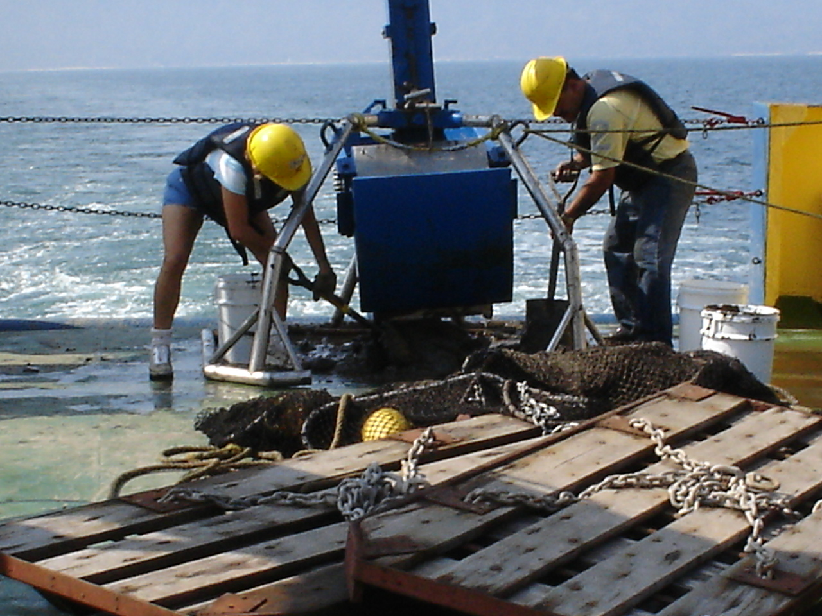

Slide 37
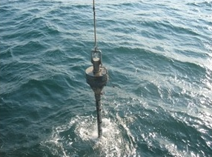

Slide 38
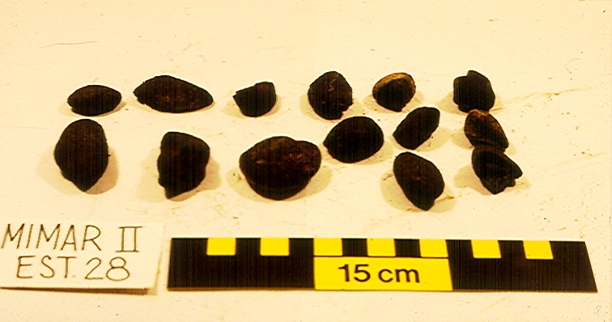

Slide 39
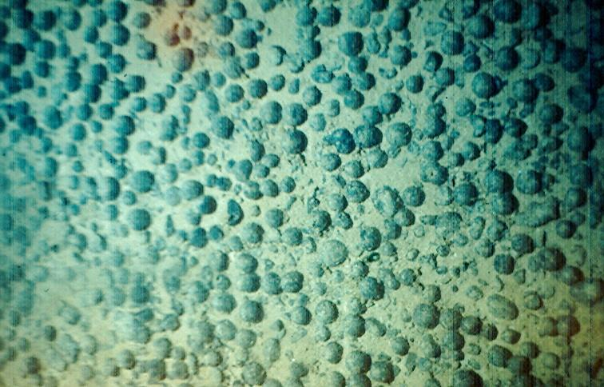

Slide 40
Concentración Máxima (%) de diversos metales en NÓDULOS COLECTADOS EN LA ZEE DE MÉXICO
Elemento | Conc
Mn | 23.30
Fe | 6.80
Cu | 0.80
Ni | 0.87
Co | 0.23
Ti | 1.18

Slide 41
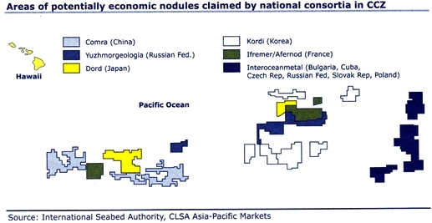

Slide 42
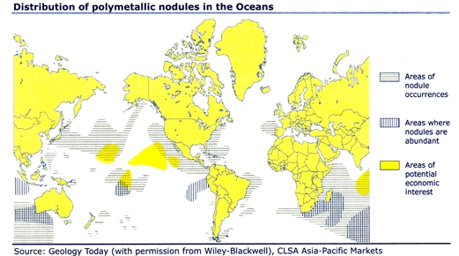

Slide 43
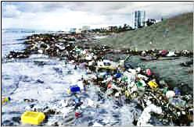
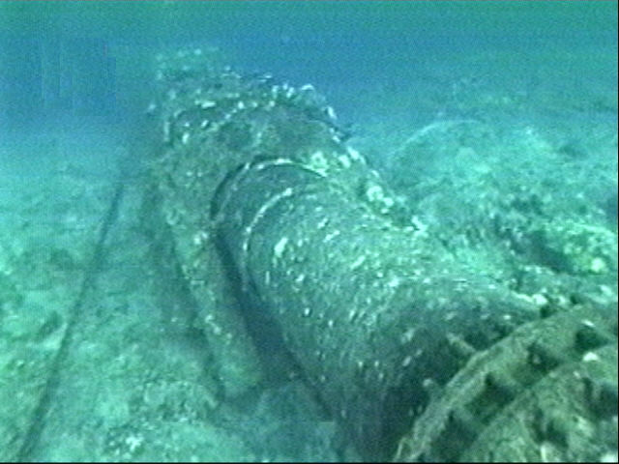
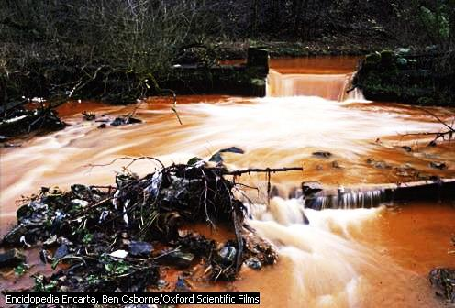
CONTAMINACIÓN

Slide 44


Slide 45
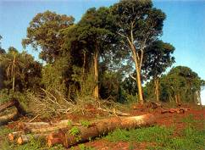
Principales problemas de las costas del mundo

Slide 46
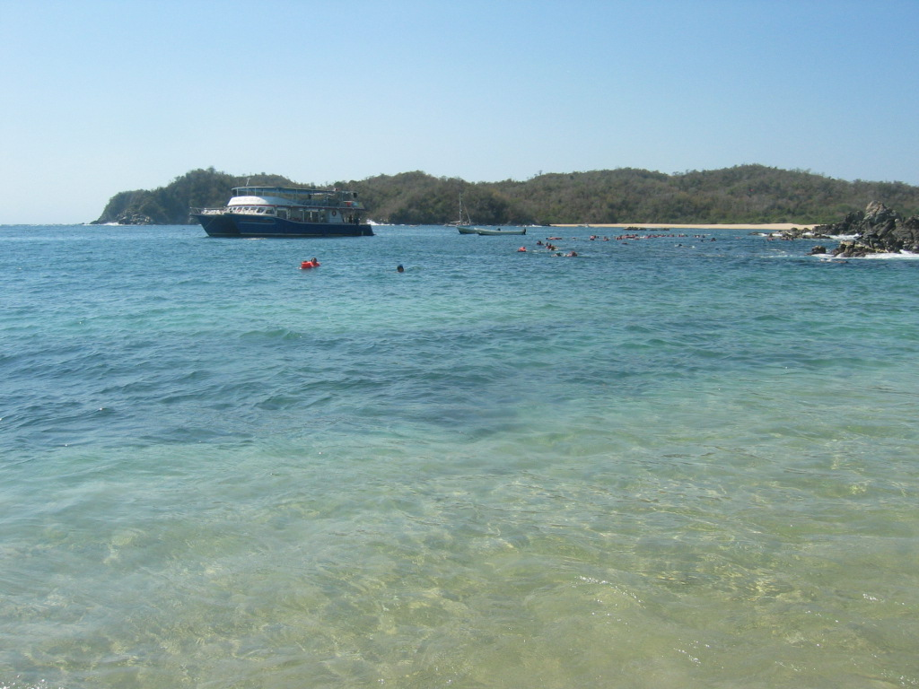



Principales problemas que enfrenta la zona costera
Disminución del aporte de sedimento por la construcción de presas

Slide 47
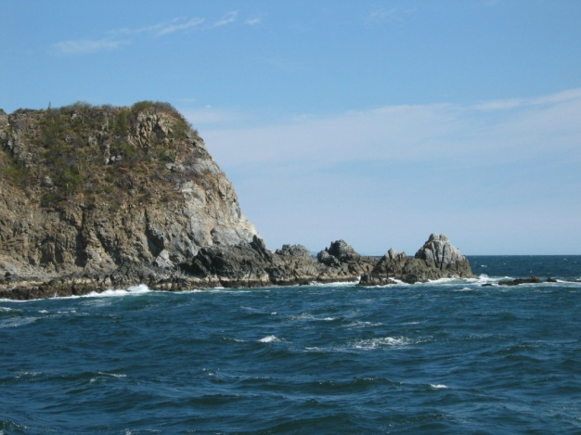


Principales problemas que enfrenta la zona costera
Aumento en la erosión costera

Slide 48





Principales problemas que enfrenta la zona costera
Aumento del aporte de sedimentos por la deforestación

Slide 49

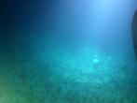

Principales problemas que enfrenta la zona costera
Aumento en la turbidez del agua, o que produce una reducción en la penetración de la luz y por lo tanto una disminución en la productividad

Slide 50
Principales problemas que enfrenta la zona costera
Aumento en las descargas de nutrientes (nitrógeno y fósforo) por su uso en actividades agrícolas y/o industriales

Slide 51
Principales problemas que enfrenta la zona costera
Producción de áreas en el océano con concentraciones mínimas de oxígeno

Slide 52
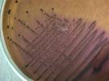

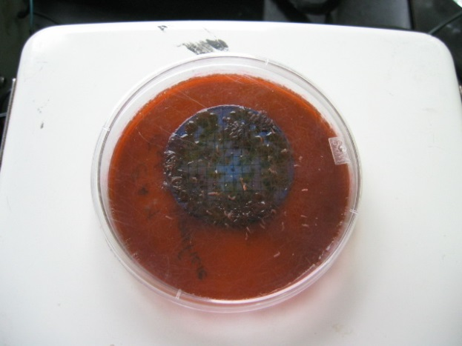


Principales problemas que enfrenta la zona costera
Aumento de descargas urbanas
  Contaminación por coliformes fecales
  Consumo del oxígeno disuelto por la materia orgánica

Slide 53



Principales problemas que enfrenta la zona costera
Introducción de compuestos orgánicos tales como hidrocarburos, PCBs, etc

Slide 54
Principales problemas que enfrenta la zona costera
Introducción de metales pesados (Hg, Pb, Zn, V, Ni, Cu, etc.)

Slide 55
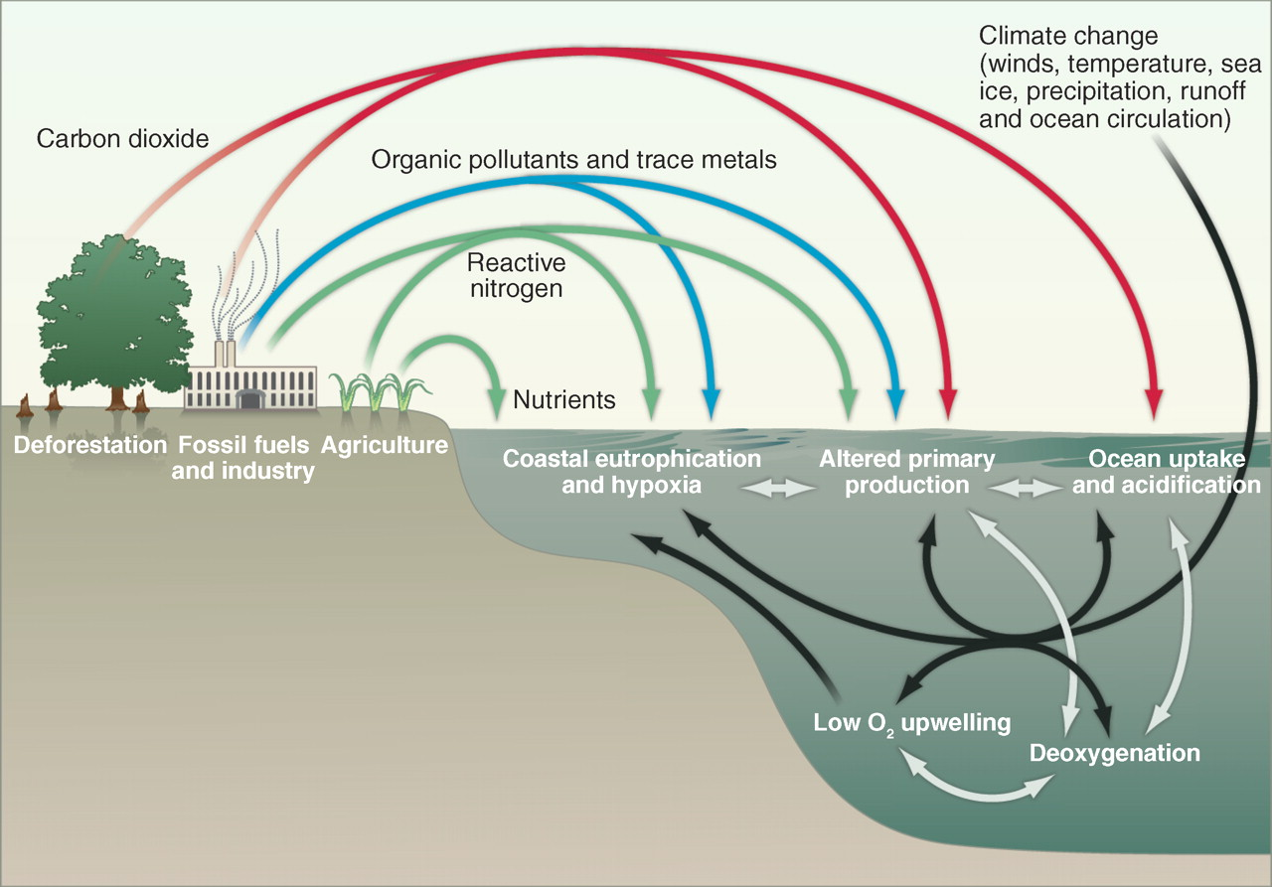

Slide 56

Cambio climático: cambio en el clima atribuido a la actividad humana que altera la composición de la atmósfera mundial y que se suma a la variabilidad natural del clima

Slide 57
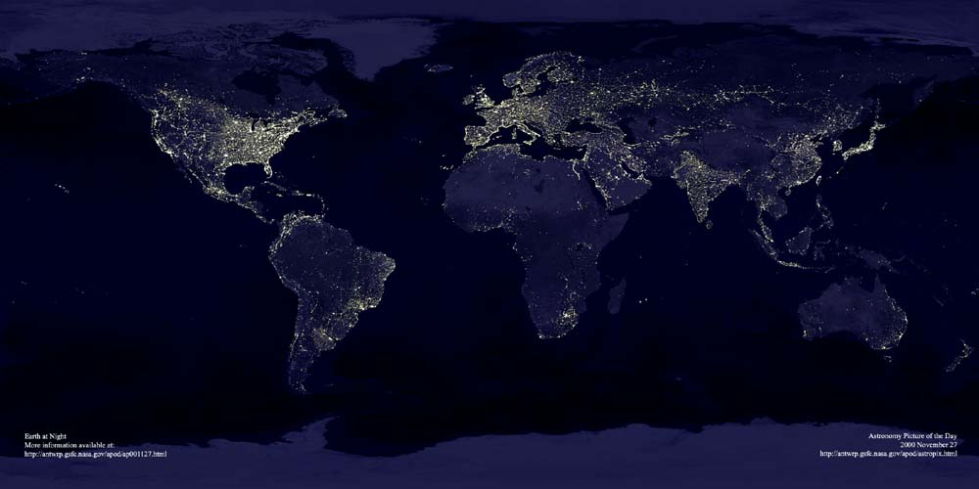
6500 millones de habitantes
Los países más poblados: China (1306 M), India (1080 M), USA (296 M; 4.6%), Indonesia (242 M), Brasil (186 M) y Pakistán (162 M).

Slide 58
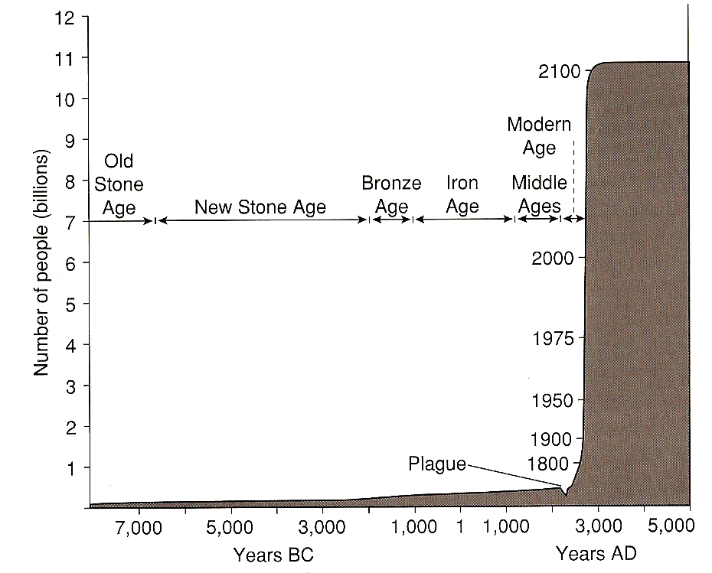
Población humana estimada a través de la historia

Slide 59
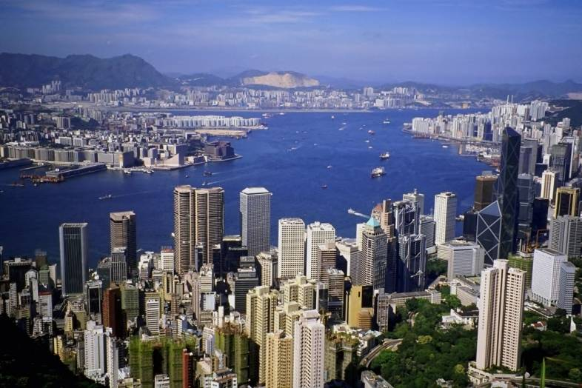
Las regiones costeras representan el 20 % de los suelos habitables del planeta pero agrupan a la mitad de la población mundial

Slide 60
ACIDIFICACION EN EL OCEANO
Descenso del pH del océano causado por la absorción de bióxido de carbono de origen antropogénico

Slide 61
EFECTOS DE LA ACIDIFICACION:
Cambios de -0.06 unidades de pH se han observado entre 1991 y 2006 en los primeros 500 m de la columna de agua en el Océano Pacífico
La disminución de pH cambia el nivel de saturación de los carbonatos, lo que afecta a los organismos que forman caparazones (Moluscos, corales, equinodermos) presentando una reducción en su velocidad de crecimiento
La acidificación de los fluidos corporales de los organismos (Hipercapnia) puede afectar su fisiología y reproducción

Slide 62
pH en agua de lluvia en la zona costera de Veracruz:
Zona Arqueológica El Tajín: 4.46
El Morro de La Mancha: 4.74
Fortaleza de San Juan de Ulúa: 5.23
Mocambo, Veracruz: 5.06
Bravo-Álvarez et al. Golfo de México Contaminación e Impacto Ambiental. Cap. 32, 535, 2005

Slide 63
Metales en los Sistemas Acuáticos
Cu, Zn, As, Cd, Ni, Ba, Cr, V, Co, Pb

Slide 64
¿DONDE SE ENCUENTRAN LOS METALES EN EL SISTEMA ACUATICO ?
AGUA: ph, Eh, S, OXIGENO, MAT SUSP., MATERIA ORGANICA DISUELTA.
MATERIAL SUSPENDIDO: TIPO, CONC.
SEDIMENTOS: Mzφ, MAT. ORG. SUSPENSION, SALTACION, TRACCION.
ORGANISMOS: EDAD, SEXO, PESO, ORGANOS INTERNOS.

Slide 65
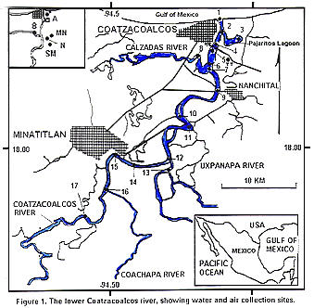
RÍO
COATZACOALCOS
50 Km antes
de su desembocadura

Slide 67
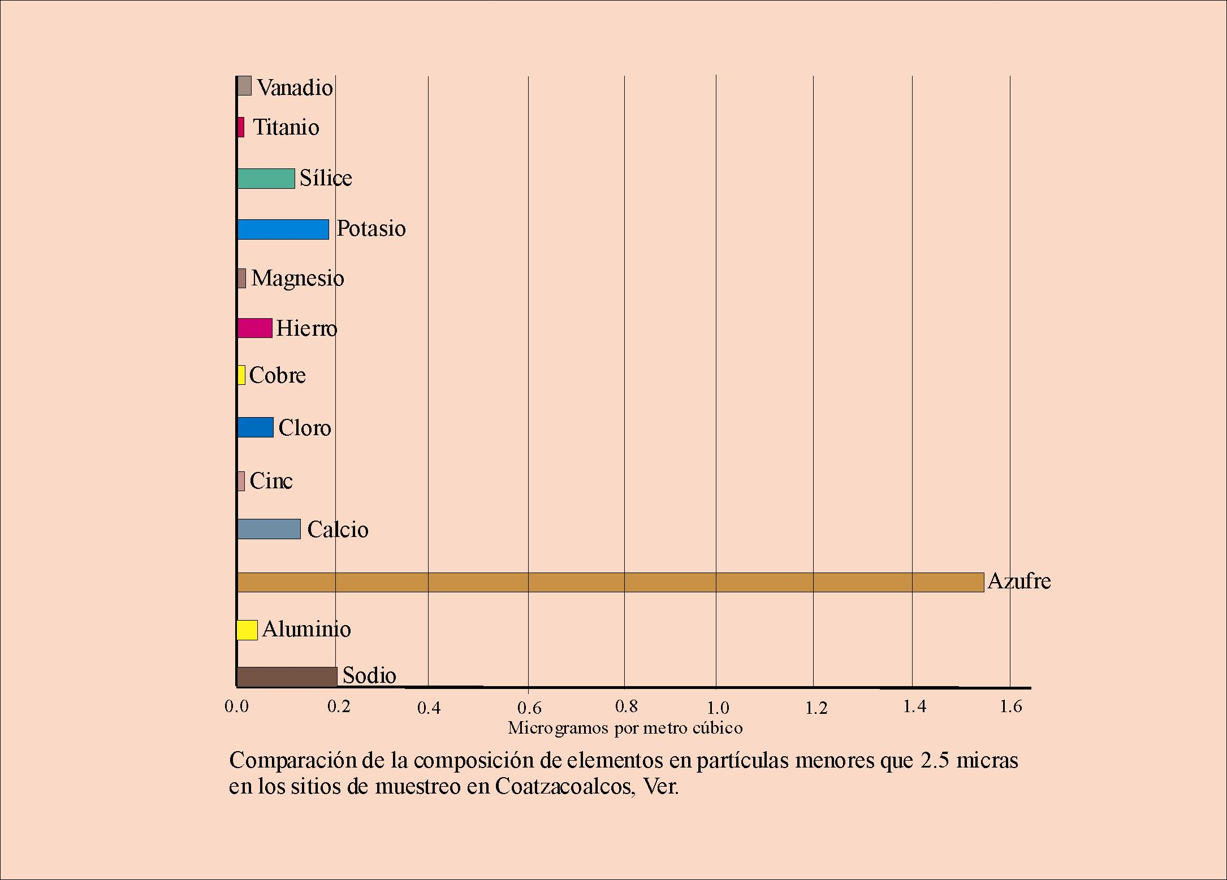

Slide 68
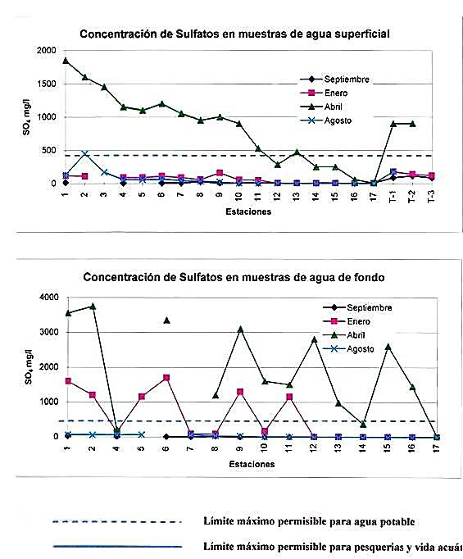

Slide 69
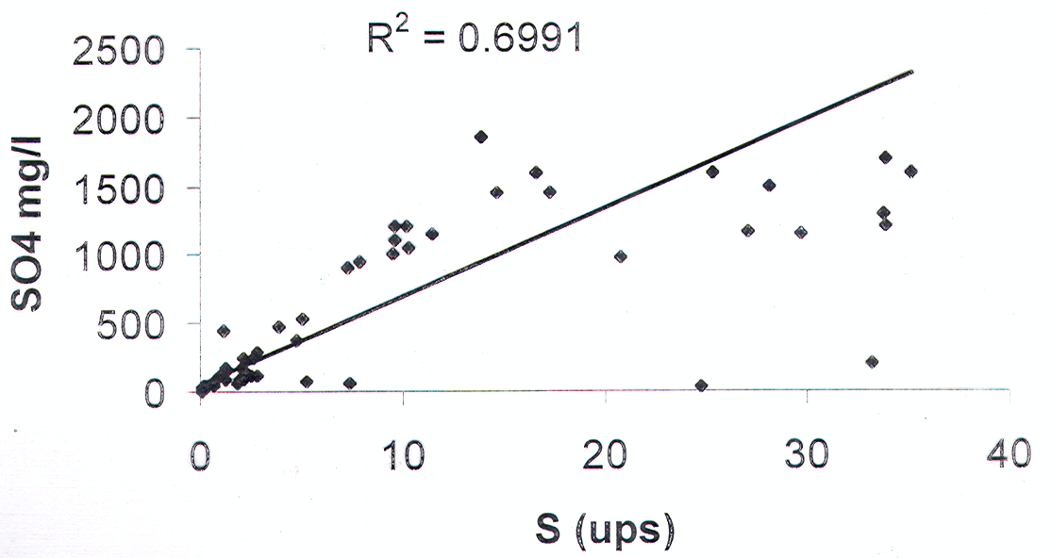

Slide 70
Composición (mg/l) de los tributarios en la parte baja del Río Coatzacoalcos durante el mes de agosto
Element | World Avg | Reference** | Coatz | Coachapa | Uxpanapa | Calzadas
Na | 7.2 | 22.0 | 4.0 | 4.0 | 8.0 | 53.0
K | 1.4 | 2.6 | 3.5 | 3.5 | 4.0 | 6.0
Mg | 3.7 | 4.8 | 2.0 | 2.0 | 30.0 | 5.0
Ca | 14.7 | 6.4 | 8.0 | 8.0 | 21.0 | 15.0
HCO3 | 53.0 | 32.9 | 26.9 | 26.9 | 40.0 | 31.0
SO4 | 11.5 | 5.8 | 2.0 | 2.0 | 2.0 | 36.0
STD | 110.1 | ---- | 95.0 | 95.0 | 158.0 | 267.0
**Ríos con influencia de aerosoles oceánicos
Rosales et al. 2003 Environmetal Geology 44:790-798

Slide 71
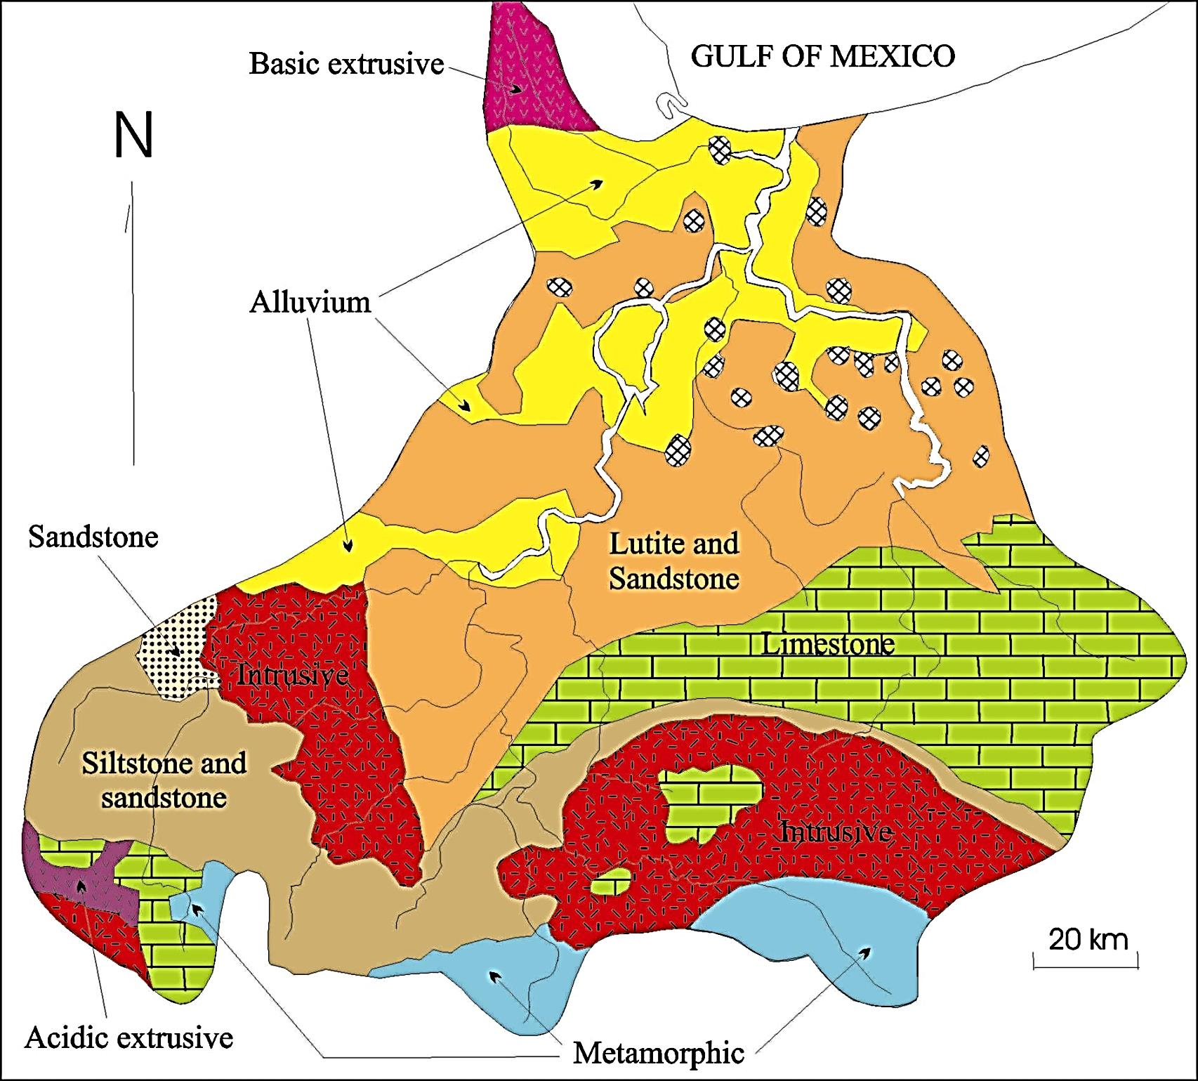
Salt domes
Rosales et al., 2003

Slide 72
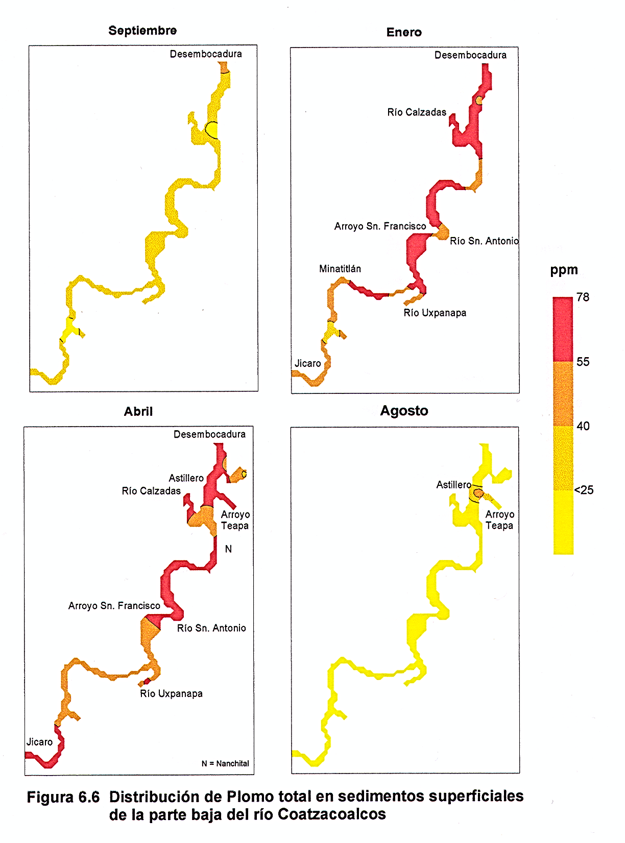

Slide 73
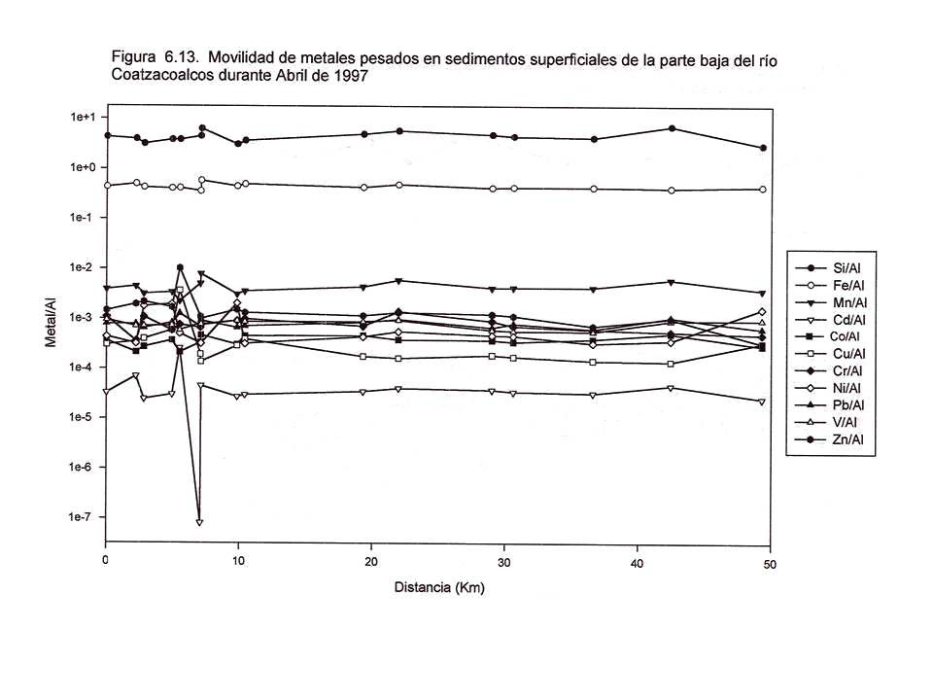

Slide 74
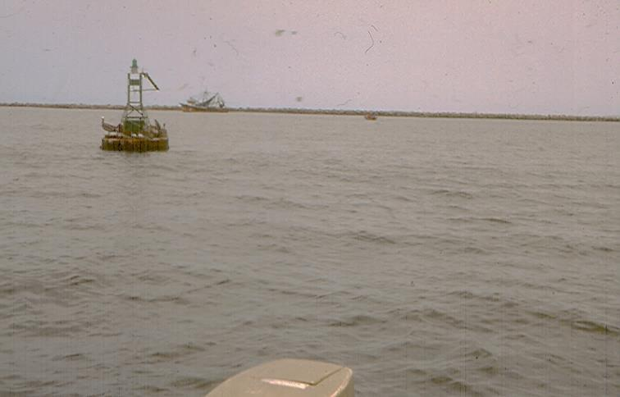
METALES EN SEDIMENTOS mg/kg
RIO COATZACOALCOS
METAL BIODISP TOTAL MAX SUELOS AGRIC
Cu 60.0 113 100
Cr 8.5 109 100
Ni 21.0 182 50
Pb 20.0 66 100
V 24.0 81 50
Zn 294.0 314 300

Slide 75
Estaciones donde la concentración de metales es significativamente diferente a las concentraciones río arriba de acuerdo con la prueba estadística “t”
No Est | Cd | Cu | Cr | Pb | Zn | Al | Fe
12 |  |  | +
11 |  |  | +
9 |  | +
8 |  | + | +
5 |  | + |  | + | +
4 |  |  | + |  | +
3 | + | + |  |  | + | - | -
1 |  | + | + |  | +

Slide 76
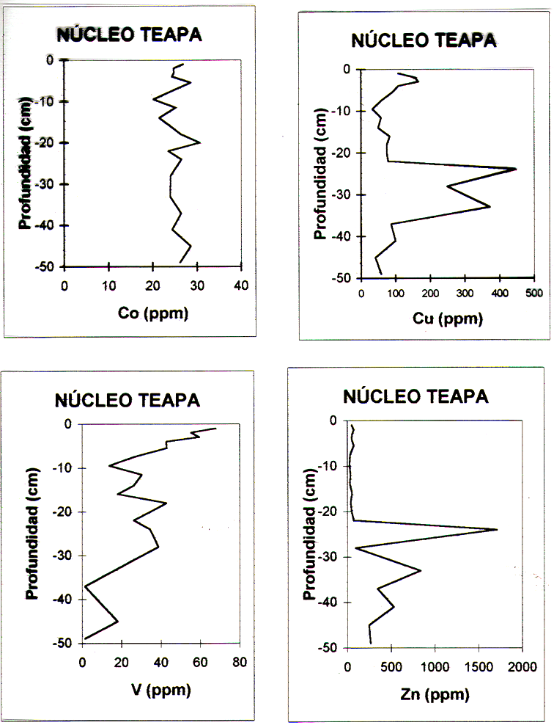

Slide 77
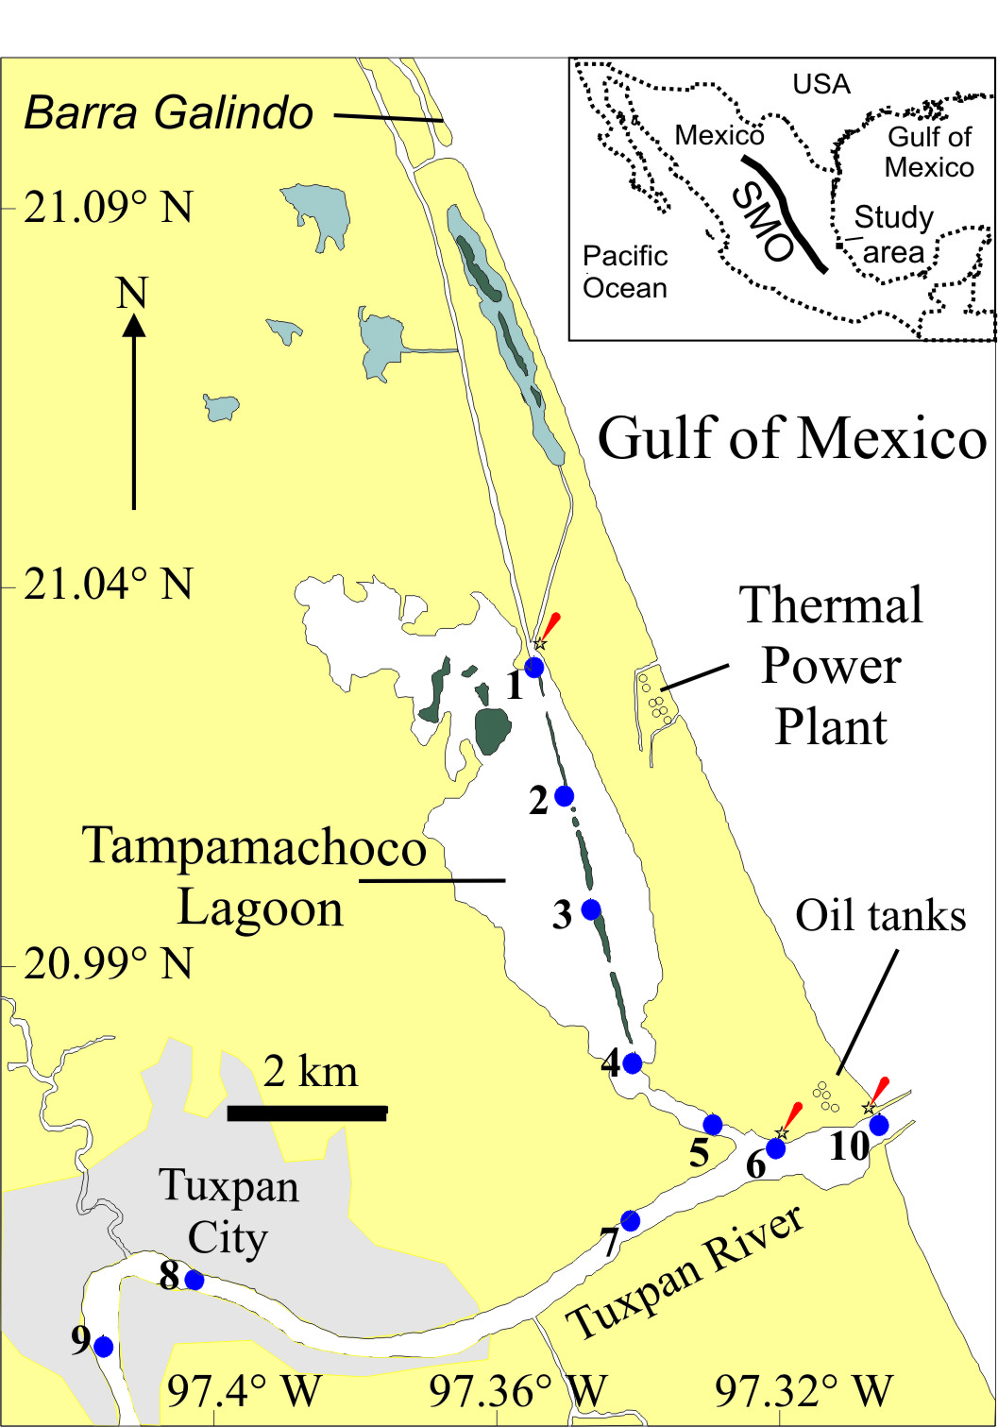
Laguna de Tampamachoco

Slide 78

LAGUNA DE TAMPAMACHOCO

Slide 79

pH , TOC, SM en agua superficial y de fondo de la Laguna de Tampamachoco

Slide 80

Cu, Ni y Pb disueltos (µg/L) en la laguna de Tampamachoco y el estuario del río Pánuco

Slide 81


EL SISTEMA ARRECIFAL VERACRUZANO (SAV).
DECRETADO ÁREA NÁCIONAL PROTEGIDA EN 1992.

Slide 82

Sistema Arrecifal Veracruzano

Slide 83


Slide 84










Slide 85
DISTRIBUCIÓN DE METALES DISUELTOS
Cu avg. 2.0 μg/l Superficie
Ni avg. 1.0 μg/l Superficie
Pb avg. 0.2 μg/l Fondo
V avg. 1.1 μg/l Superficie

Slide 86
Descargas del Río Jamapa

Slide 87

Concentración de metales (mg/kg) en sedimentos del SAV en diferentes épocas del año
 | Jun | Oct | Feb | Suelos agrícolas
Cu | 6-15 | 8-19 | 6-17 | 100
Cr | 28-116 | 42-160 | 25-134 | 100
Ni | 21-49 | 26-55 | 31-37 | 50
V | 40-134 | 100-257 | 10-154 | 50
Pb | 7-22 | 8-38 | 5-42 | 50
Zn | 30-74 | 20-80 | 49-79 | 300

Slide 88



Contacto fotográfico de un ejemplar de Montastraea annularis, el coral hermatípico más abundante y estudiado, con mayor distribución (cortesía del Dr. Eric Jordán).
(Rivera, 2007)

Slide 89
METALES EN
SEDIMENTOS DE
DIFERENTES
AREAS
ARRECIFALES
1 COSTA RICA
2 PANAMA
3 AREA PRISTINA
4 ISLA SACRIFICIOS
*5x. VALORES MAXIMOS

Slide 90

Estudios realizados en la zona
costera de México

Slide 91


Slide 92

G1: Más arenas y Carbonatos
G2: Más Materiales Finos, Al2O3, K2O
Sub Grupo: Más alta concentración arenas y carbonatos
G1: alto en mat. finos, conc. Int CO, carbonatos y metales traza
G2: Alta conc. Carbonatos
G3: muy bajas arenas, alto lodos, Al2O3, Fe2O3, MnO

Slide 93


Slide 94


Slide 95


Slide 96

Calidad de sedimentos:
barra oscura no hay efecto en organismos.
barra clara el efecto varía entre bajo y medio en organismos

Slide 97
Rosales-Hoz et al., Environmental Geology 48, 496, 2005

Slide 98
Rosales-Hoz et al., Environmental Geology 48, 496, 2005

Slide 99

Rosales-Hoz et al., Environmental Geology 48, 496, 2005

Slide 100

GRACIAS POR SU ATENCIÓN
GRACIAS

